Slide 1
博物馆信息浏览子系统
计科1503 第三组

Slide 2
目录
CONTENTS
01
概述
02
功能
03
子系统流程

Slide 3
1.概述
《博物馆信息浏览子系统》是基于Andriod app开发的系统，它使用了React Native框架 ，运行在手机端，数据库系统为My SQL 。此系统分为管理端和客户端两部分，管理端提供用户管理，博物馆信息管理等功能，可以增加并删除评论，添加用户，增加博物馆列表详情，编排博物馆信息，发布博物馆展览信息，筛选评价信息等功能。客户端安装在智能手机上，游客可通过下载APP注册账号，及时地查询和收索博物馆信息，并通过填写评价对博物馆实现在线监督。
通过这个系统为博物馆和游客搭起了一个桥梁，可以大大减轻游客游玩的不便，提供及时有效的信息，增大了游客的选择面，提高效率，而且通过评价筛选高质量的游玩地点。由于本系统采用React Native的开发技术，有清晰的体系结构，而且设计中也注重了复用技术的运用。提高系统的灵活性、可扩充性和可维护性。

Slide 4
2.功能
数据查询
数据分析
支持数据的查询功能。例如，按照博物馆查询、按照展览查询、按照藏品名称查询。
分析博物馆信息以及用户反馈信息，用排名列表和可视化方式显示分析结果。如，各博物馆一年举办的展览次数的排名列表。
数据浏览
用户反馈
在手机端可以浏览各博物馆的介绍、参观信息、展览、教育活动、藏品、新闻等。可以采用列表方式，或地图方式，或其他便于用户定位的方式显示各博物馆。
支持用户评论、打分等功能。可以按照展览、服务、环境三个方面让用户对一个博物馆进行打分。

Slide 5
3.子系统流程
1.管理端子系统的操作说明：
管理端的操作流程如下：
登陆->在信息管理中增加新博物馆在评价管理中增加新评论将博物馆信息和评价和发布到客户端游客在客户端选择浏览博物馆信息管理端查看博物馆信息库并回复博物馆信息。管理端分为登录管理、信息管理、评价管理、用户管理等模块。
2.客户端子系统操作说明
客户端子系统主要是客户操作的平台，客户通过APP登录到博物馆信息发布的页面后，找到相应的博物馆页面，点击进去查询需要的信息，可通过关键字收索直接获得相应信息，浏览详细博物馆介绍，当游玩过后，如果符合描写，环境宜人，服务质量高，可以提交自己的评价，可供博物馆对管理方面进行参考。

Slide 6
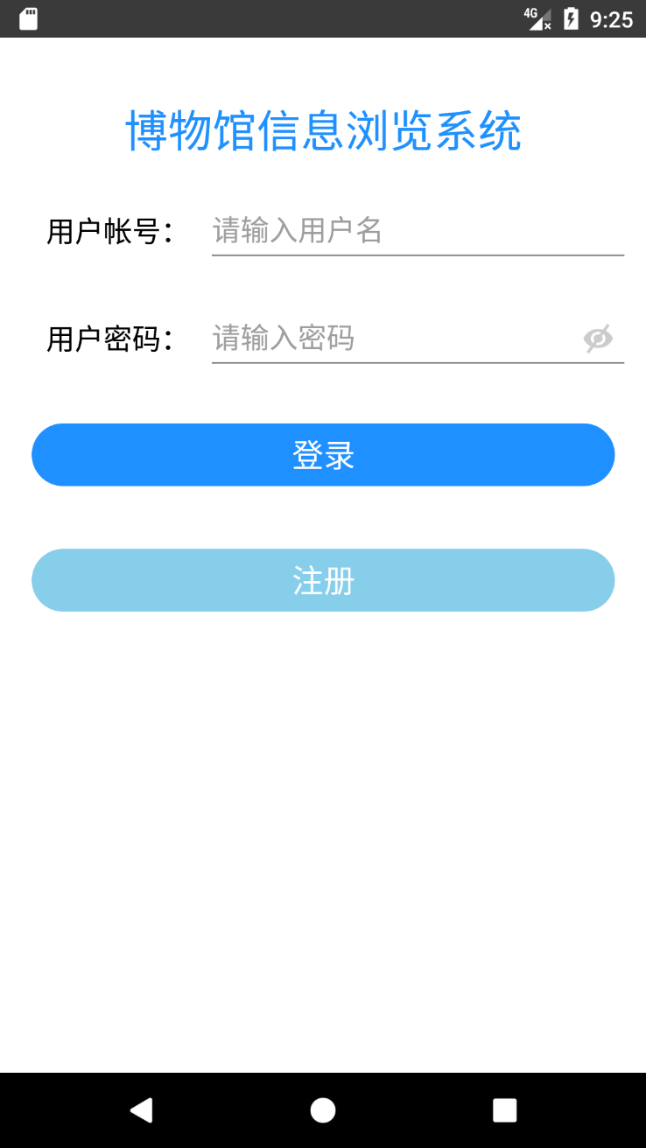
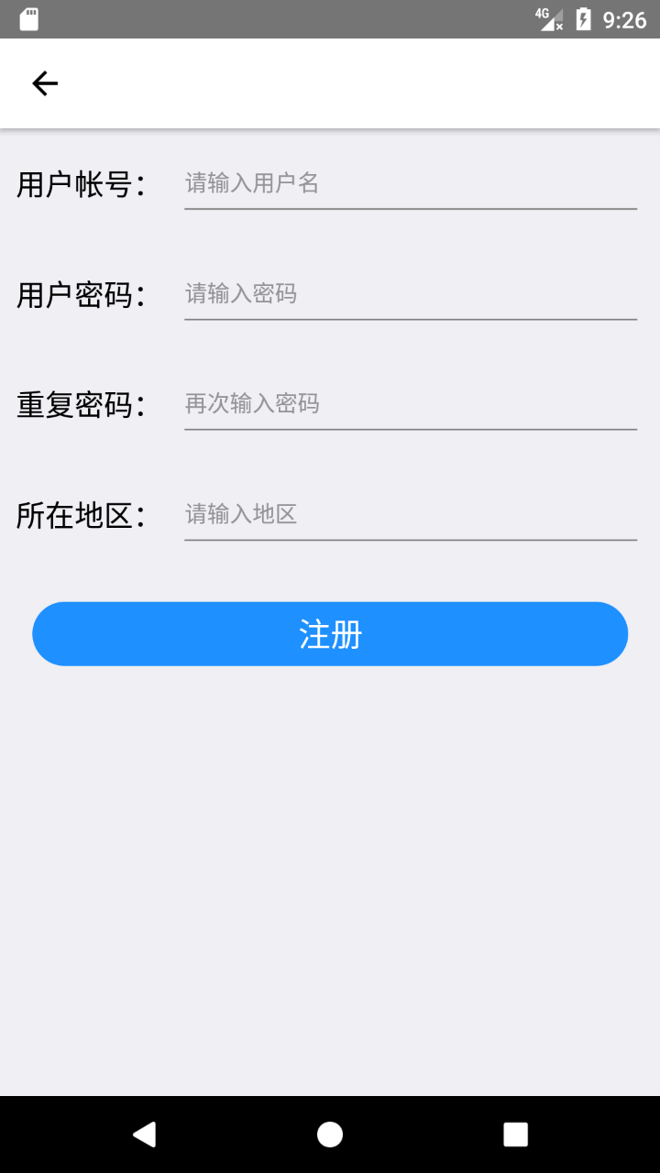
1.用户登录：
所有的管理端用户都通过登陆界面进入管理系统,如图K-1,登陆者通过输入用户名、密码后点击登陆进入，如果用户名、密码正确可以进入,否则可以点击注册进入，注册账号页面进行注册。
2.用户注册：
点击图1注册功能，进入游客注册页面，填写注册信息后提交便可注册账号，如图2所示。

Slide 7
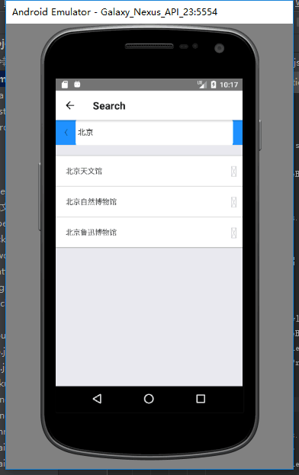
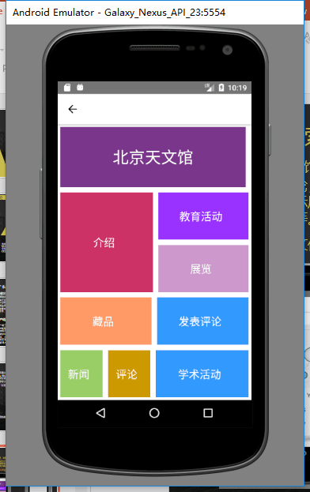
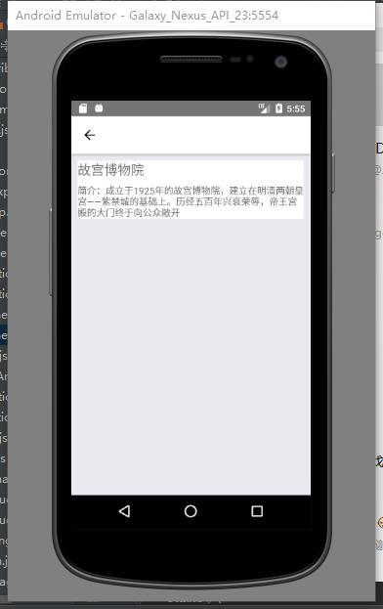
3.查询搜索：
通过博物馆查询搜索页面如图3，进入信息浏览页面，如图4。在该页面中显示介绍，教育活动，展览，藏品，发表评论，新闻，评论等相应信息与子功能。当点击介绍进入博物馆详细信息页面，如图5所示。博物馆详细页面显示历史文化等相关介绍。当点击进入博物馆学术活动页面，如图6所示，主要显示了活动相关背景，时间与地点等。点击进入新闻浏览页面，如图7所示。点击藏品进入馆内藏品介绍页面，方便游客在游览时了解相关历史文化与典故，如图8所示。点击发表评论进入评论填写基本信息页面，如图9所示。
图4
图4
图5

Slide 8
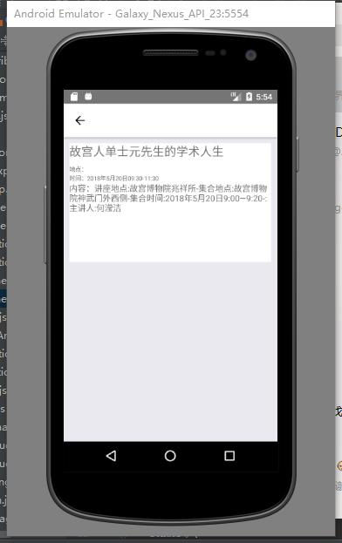
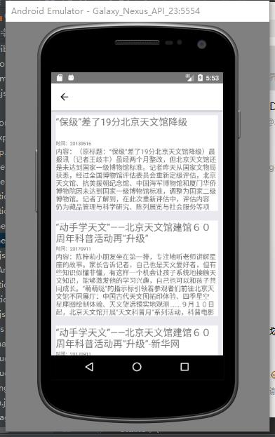
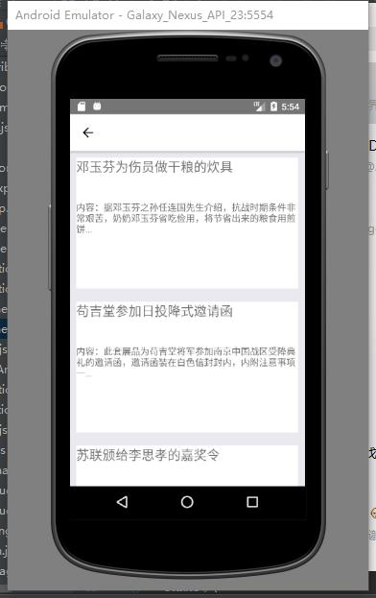
图6
图7
图8

Slide 9
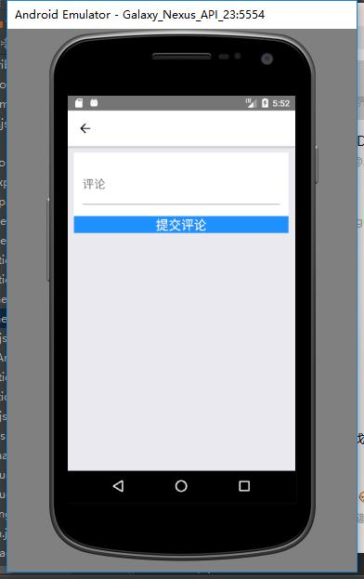
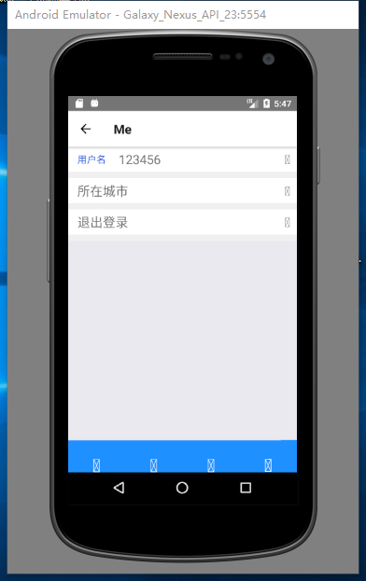
4.发表评论：
当进入“基本信息”页面如图K-4所示，点击发表评论，进入评论填写页面，用户需相关的信息。如图9所示。
5用户信息个人管理：
点击可查看用户相关信息，如用户名，所在城市，可通过点击退出登录，退出当前账号。如图10所示。

Slide 10
THANK YOU
2018/05/20

